Slide 1
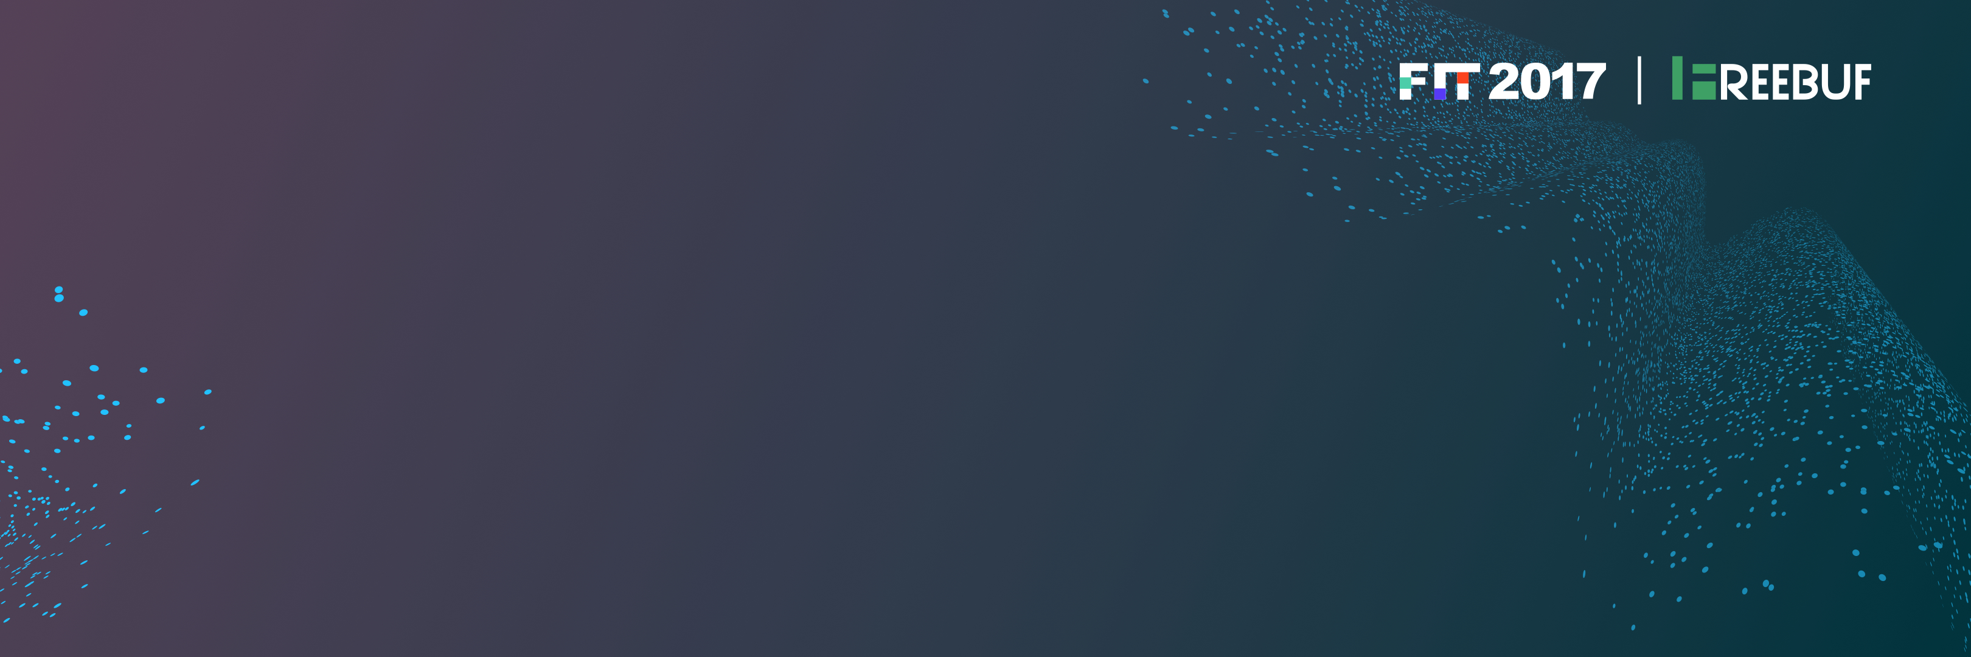
基于深度学习的数据防伪
黄胜蓝
武汉极意网络科技有限公司CTO

Slide 2

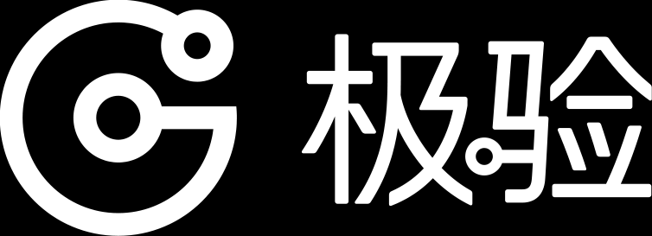
公司简介
极验验证成立将近四年时间，目前我们七万多家用户几乎遍布了互联网各个领域，每天处理的验证突破一亿次，每秒数万的并发对我们而言已经是常态。典型的客户包括新浪博客、肯德基、斗鱼TV、熊猫TV、聚美优品、东方航空、国航、香港航空等。投资方面，我们得到了IDG的A轮投资以及红杉领投的B轮融资。

Slide 3
当前的问题
1.由于底层协议的脆弱性，攻击者可以轻易修改数据
修改UA、Referer等HTTP头信息，利用代理隐藏真实IP等。。。
2.传统方法仅仅能检测到明显不符合正常情况的伪造。
对IP做做黑名单、对已知攻击做个特征码、排除掉非浏览器的UA和非本站的Referer等，这些做法要么形同虚设要么永远落后于攻击者。
由于难以定位攻击者，所以安全系统只能在攻击者真正发起攻击的时候开始防御，一旦有新的攻击手段攻击者很容易得手。
防御者如果想要更加主动必须拥有识破攻击者伪装的能力从而更早定位攻击者更有针对性防御。

Slide 4
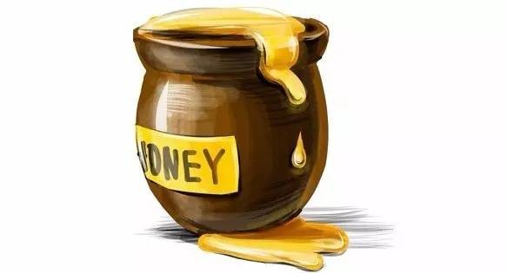
当前的思路
既然无法在正面战场取得优势，那么给攻击者偷偷下个陷阱——用蜜罐让攻击者漏出马脚。

Slide 5
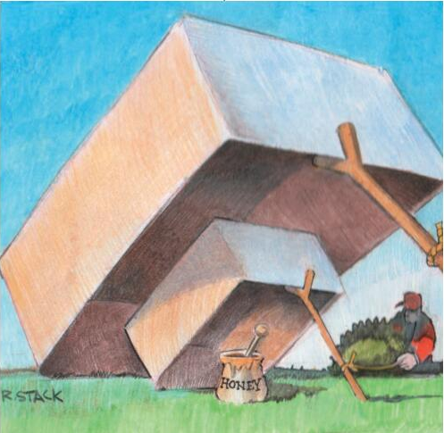
当前的思路
随着攻击者对于蜜罐的警惕性渐渐提高以及对于蜜罐的反制手段渐渐出现，指望单纯的蜜罐让攻击者露出真相是不太现实了。
未来攻防将更多偏向数据的伪造与鉴别方向。

Slide 6
为什么利用深度学习进行防伪
从攻击者接收到的信息中，每项数据都可以轻易被修改掉，但不同项数据之间又存在着关联。用传统方法挖掘这些数据之间的关系需要对于相应原理及协议有着极深的理解同时还需要兼具机器学习的思维习惯所以难以做到，而利用深度学习则只需要对数据之间进行合理的建模，神经网络会基于数据模型自行拟合关系。

Slide 7
以UA防伪为例

Slide 8
基本原理
UA中包含了JS解析引擎、操作系统及硬件平台信息。
当前页面上JS的执行性能与JS解析引擎、操作系统、硬件平台和当前机器负载有关。
我们用了三个数据之间相互约束，分别是UA和用JS实现的benchmark1和benchmark2，其中benchmark1进行JS的性能测试，benchmark2主要测试当前页面对于机器的负载。

Slide 9
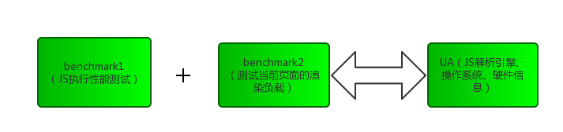
数据关系
UA中所记录的信息解析引擎、操作系统、硬件信息共同决定了该客户端执行JS的能力与特性，而我们的性能测试JS与页面本身渲染工作共享了该客户端的能力

Slide 10
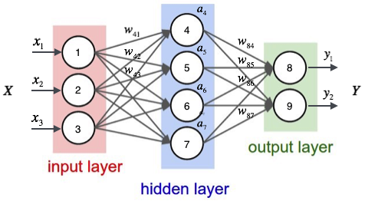
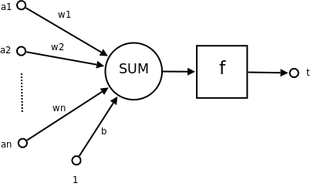
神经网络如何拟合复杂的关系
每个神经元仅将输入按照权重加起来然后做一个简单的非线性变换，整个神经网络是大量神经元的层叠。大量简单的变换叠加，使得整个网络拥有了十分强大的表达能力，可以拟合极为复杂的关系。

Slide 11
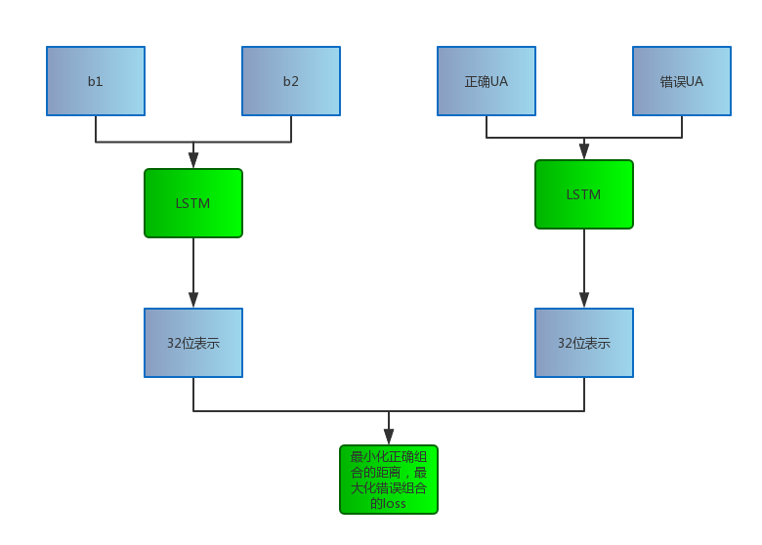
网络表达

Slide 12
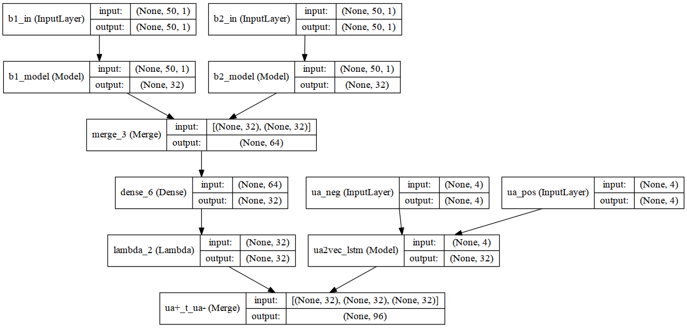
网络结构

Slide 13
训练方法
每次迭代的输入数据为(b1,b2,ua+,ua-)
其中ua+和ua-是正确的ua和随机取的ua
要求网络最小化正确组合的差异，最大化错误组合的差异

Slide 14
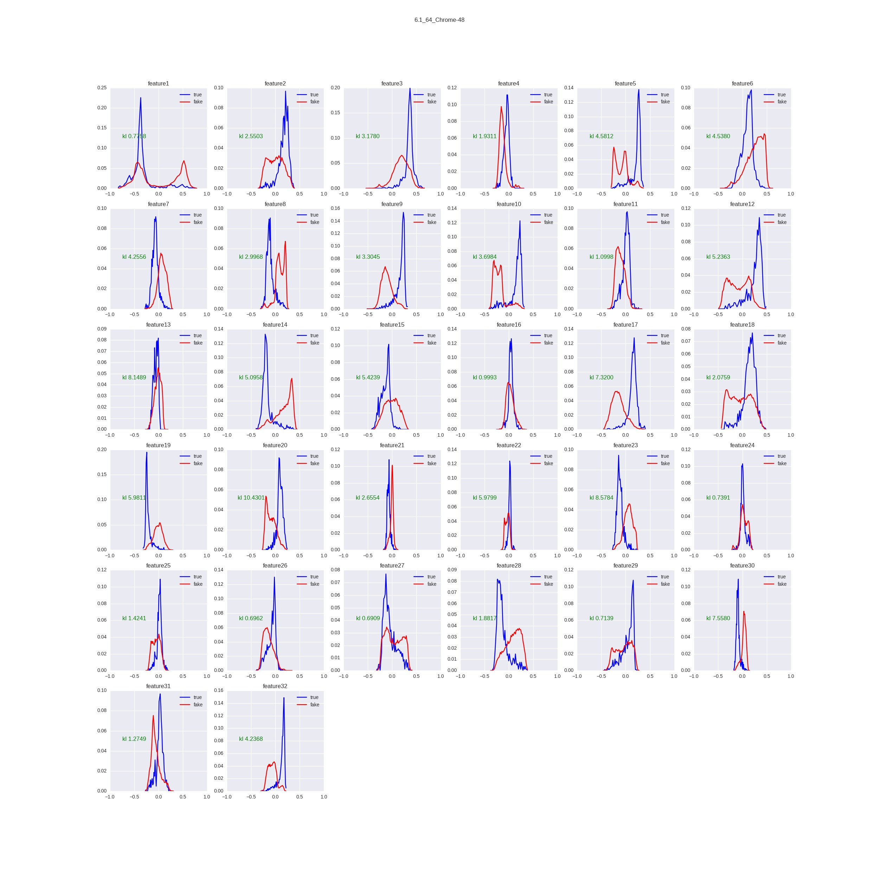
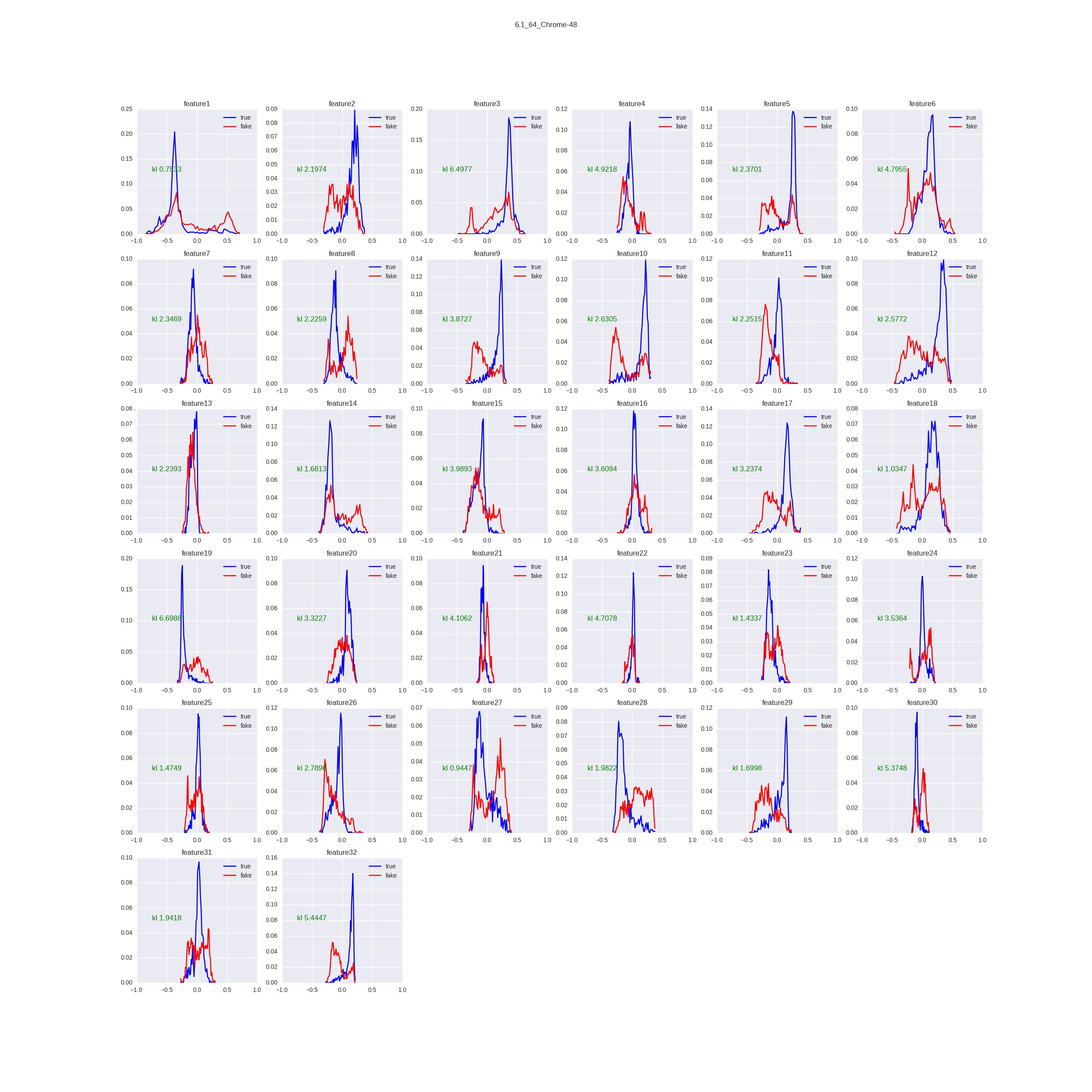
结果

Slide 15
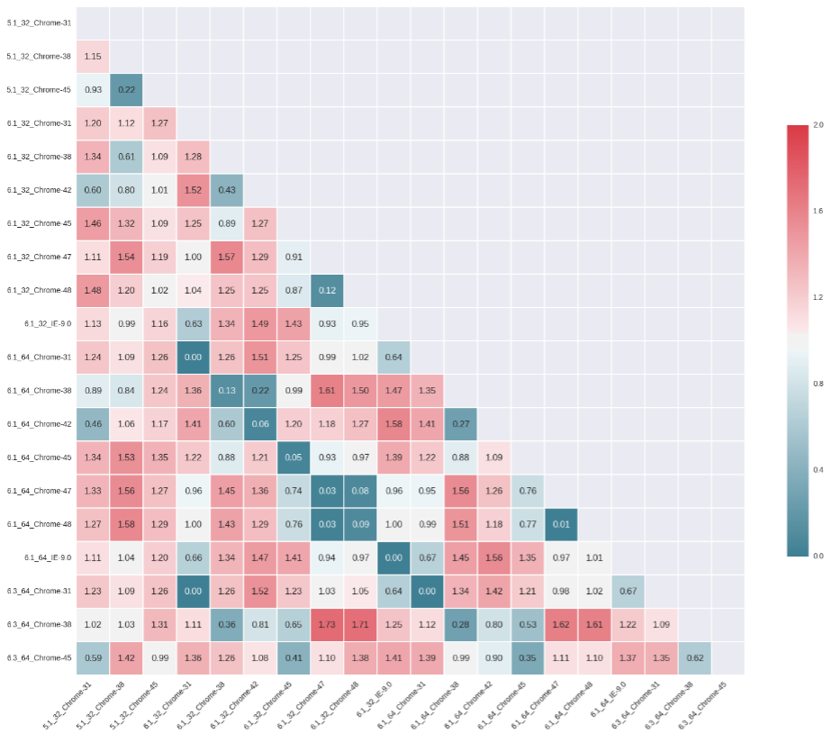
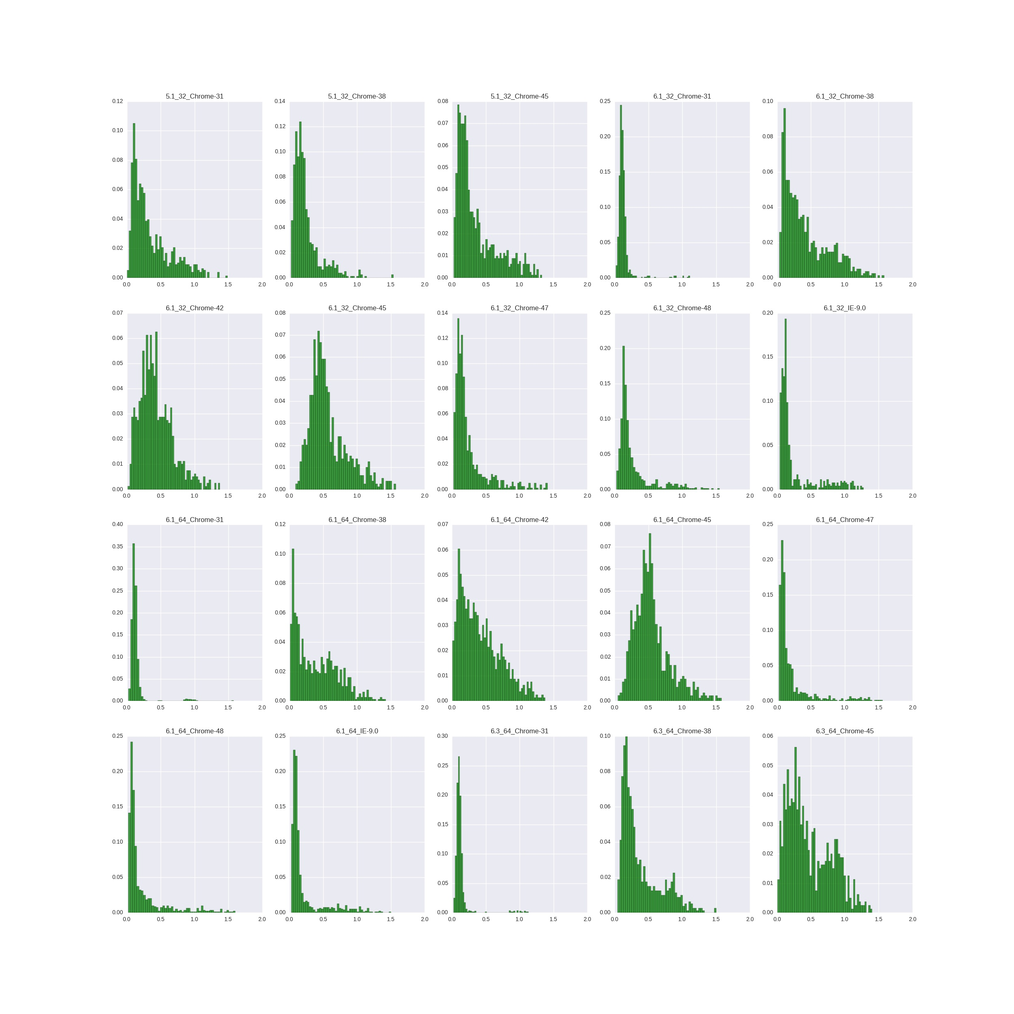
结果

Slide 16
总结
1.找出相互关联的数据并对其关系进行建模然后利用深度学习拟合其中的关系。
2.伪造的信息总是难以把相关联的蛛丝马迹都抹去。

Slide 17
展望
1.未来攻防对于数据的分析能力愈发重要。
2.正如深度学习在计算机视觉、自然语言处理等领域带来的革命一样，未来在安全领域也将会产生深远的影响。

Slide 18
Thanks

